Slide 1
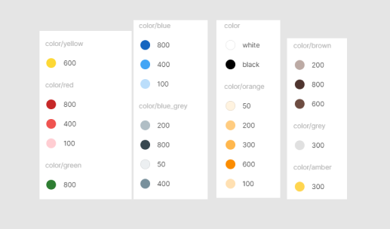


Notes:
**클릭 한번으로 쉽게 떠나는 레트로 여행**
레트- 로켓과 함께 떠나 볼까요?

Slide 2
레트로 열풍
Notes:
의류, 전자제품부터 노래, 식품까지… 21세기는 ‘레트로‘ 열풍.이죠.
MZ세대가 경험하지 못한 과거의 물건이나 문화는 그들에게 하여금 신선한 충격을 일으키고 있습니다. .

Slide 3



유명 기업만? No!
Notes:
진로 이즈백, 곰표 밀맥주, y2k 패션 등…
그러나 이런 레트로는 유명 기업이나 유명인들을 통해서만 할 수 있는 것이 아닙니다.

Slide 4
레트-로켓
레트로 + 마켓
과거로의 여행
Notes:
레트로켓은 레트로와 마켓의 합성어로 레트로 + 마켓, 또는 레트 + 로켓이라고도
부를 수 있습니다. 저희 앱을 통해 과거로 여행으로 떠나 그때 그시절의 상품들을 접하고
가질 수도 있게 되는 것이죠!

Slide 5
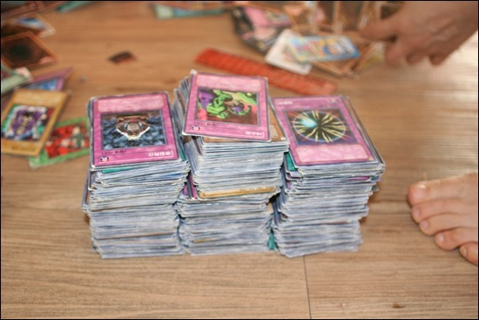
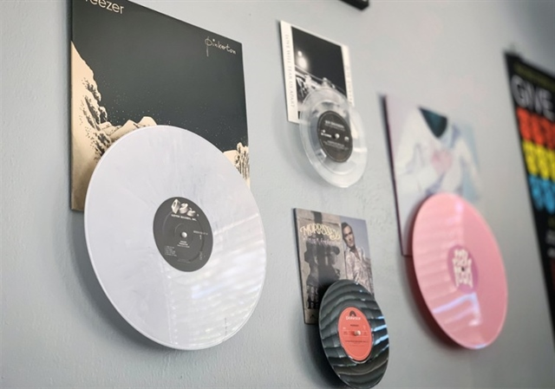
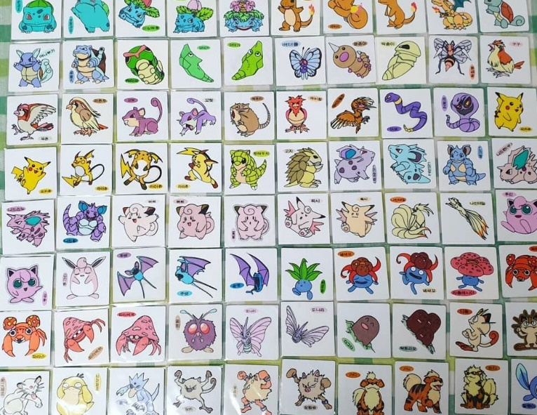

나의 소중한 물건들
Notes:
어릴 적 목숨 걸고 모았던 나만의 물건이 있나요? 아니면 애지중지 모시던 소중한 물건이 지금은 서랍에서 자리만 차지하고 있진 않나요?

Slide 6
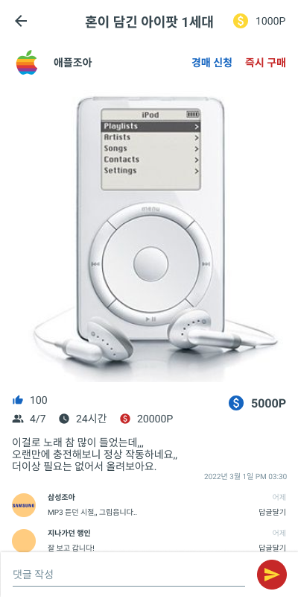
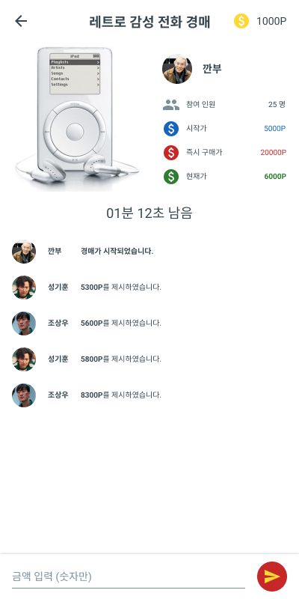
레트 로켓이란?
글을 등록, 판매 할 수 있으며
모은 포인트로
다른 사람의 물건을
구매할 수 있어요
Notes:
자신이 갖고 있는 향수를 자극하는 물건을 레트-로켓에 등록하면 내 게시글이 수많은 사람들에게 노출될 수 있습니다. 그리고 원하신다면, 자신의 물건을 경매로 판매할 수도 있습니다. 그렇게 얻은 포인트로 다른 사람의 레트-로 물건을 구매할 수 있습니다.
저희 레트-로켓에 어떤 물건들이 올라와 있는지, 경매가 🔥 HOT 하게 진행 중인 물건은 어떤 것들이 있는지 궁금하지 않으신가요?
진행 중인 경매들도 최신 순, 인기순, 가격 순 등 다양한 순서로 볼 수 있어요.

Slide 7
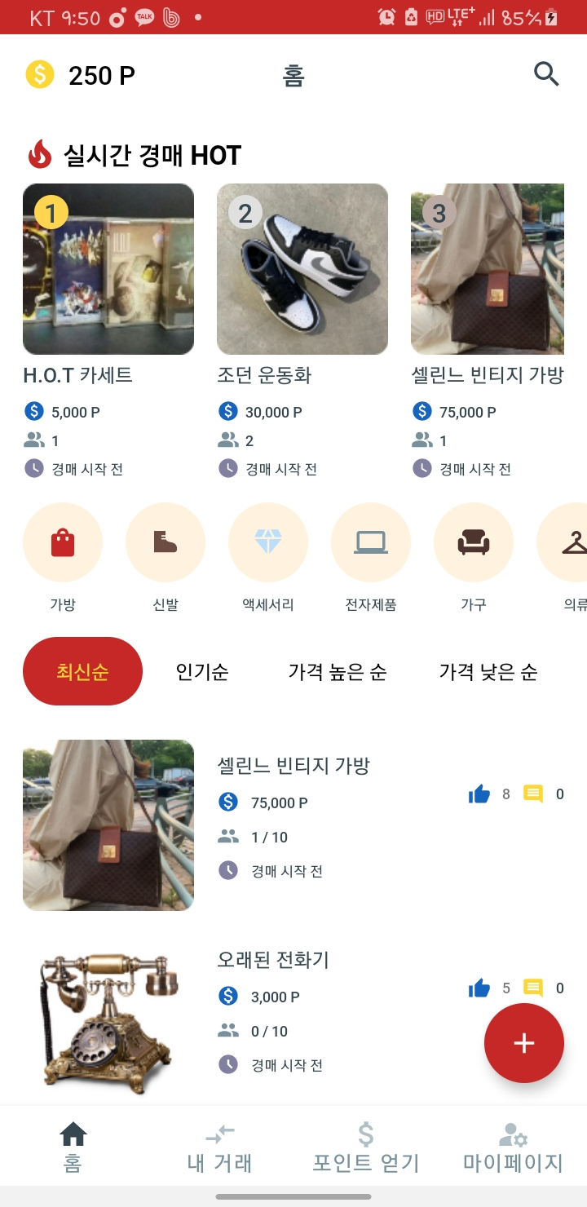
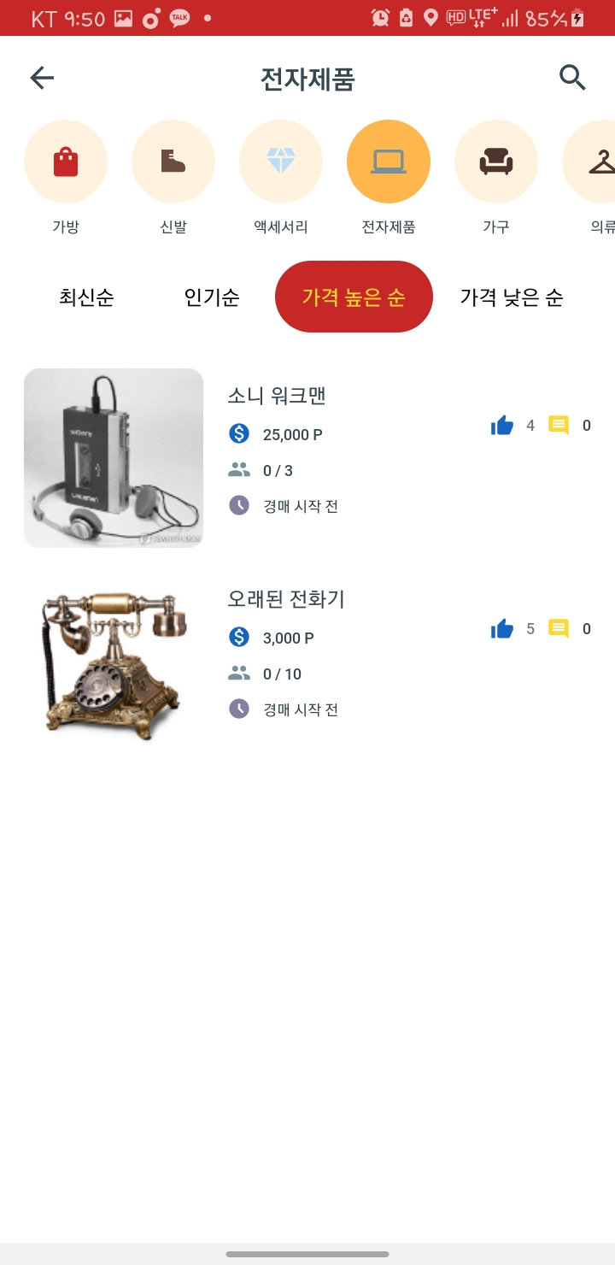
레트 로켓이란?
카테고리별로
최신순, 인기순, 가격순으로
경매 물품을 확인할 수 있어요
Notes:
자신이 갖고 있는 향수를 자극하는 물건을 레트-로켓에 등록하면 내 게시글이 수많은 사람들에게 노출될 수 있습니다. 그리고 원하신다면, 자신의 물건을 경매로 판매할 수도 있습니다. 그렇게 얻은 포인트로 다른 사람의 레트-로 물건을 구매할 수 있습니다.
저희 레트-로켓에 어떤 물건들이 올라와 있는지, 경매가 🔥 HOT 하게 진행 중인 물건은 어떤 것들이 있는지 궁금하지 않으신가요?
진행 중인 경매들도 최신 순, 인기순, 가격 순 등 다양한 순서로 볼 수 있어요.

Slide 8
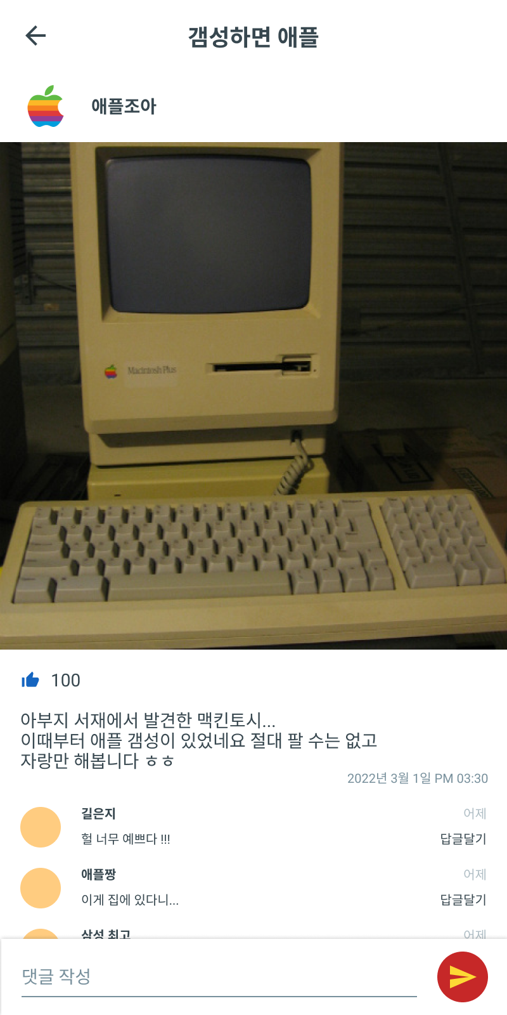
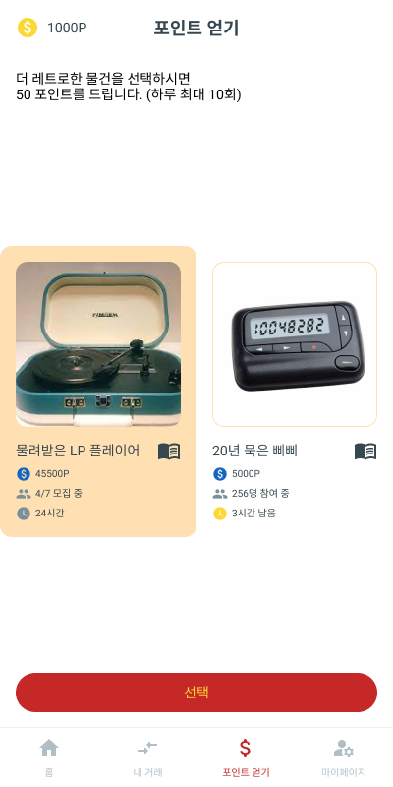
뽐내기
Z세대를 겨냥한
자신만의 아이템을
뽐낼 수 있는 공간
Notes:
나는 내 물건을 팔기는 싫다! 다른 사람들에게 자랑만 하고 싶다! 하신다면, 뽐내기 글 작성을 통해 사람들에게 자랑해보세요. 그럼 물건을 살 수는 없냐구요? 천만의 말씀, 이상형 월드컵에 참여해 두 물건 중 더 레트로한 것을 선택하면 포인트를 획득할 수 있습니다.

Slide 9


일석이조
Notes:
이상형 월드컵에 참여하여 자신은 포인트를 얻고, 물건을 올린 사람은 좋아요 수를 얻어 랭킹에 진입할 수 있게 되어 일석이조의 효과를 가져오는 것이죠

Slide 10
레트로켓에 대해
Notes:
저희 레트로켓에 대해 좀더 구체적으로 설명하자면

Slide 11


개발 환경
Notes:
android os를 가지는 어플리케이션입니다.
Kotlin을 사용하여 안드로이드 스튜디오에서 앱을 개발하였습니다
kotlin을 사용하여 앱과 서버를 개발 하였으며 aws와 firebase를 사용하였습니다.
디자인 툴은 피그마를 사용하였습니다.

Slide 12



개발 환경
Notes:
서버는 ktor라는 프레임워크를 사용하였고, aws의 ec2를 사용하여 호스팅을, amazon rds를 사용하여 데이터 베이스를 구축하였습니다.

Slide 13

개발 환경
Notes:
디자인 툴은 피그마를 사용하였습니다.

Slide 14


Notes:
마냥 어렵게만 보였던 경매를 클릭만으로 쉽게 접할 수 있으며

Slide 15


Notes:
, 자신의 취향을, 행복을 위해 투자할 수 있는, 또한 추억을 공유하고 공유할 수 있는 어플리케이션인 레트 로켓

Slide 16
레트-로켓
PossibleLee, 가능이
Notes:
원하는 물건을 누구보다 빠르게 겟하기 위해 지금 얼른 레트-로켓, 시작하세요!

